Slide 1
Презентация
Здоровый образ жизни
(ЗОЖ)
2011 г.

Slide 2
Здоровый образ жизни или ЗОЖ
- это система разумного поведения человека: умеренность во всём, оптимальный двигательный режим, закаливание, правильное питание, рациональный режим жизни и отказ от вредных привычек.

Slide 3
Отказ от вредных привычек
Рациональное питание
Положительные эмоции, нравственная культура
ЗОЖ
Личная гигиена
Физическая культура, движение, закаливание
Экологическое сознание и поведение

Slide 4
Физическая культура и здоровье
Виды гимнастик
Закаливание, солнечные и воздушные ванны
Гигиена тела
Использование природных ресурсов для здоровья человека
Режим труда и отдыха

Slide 5
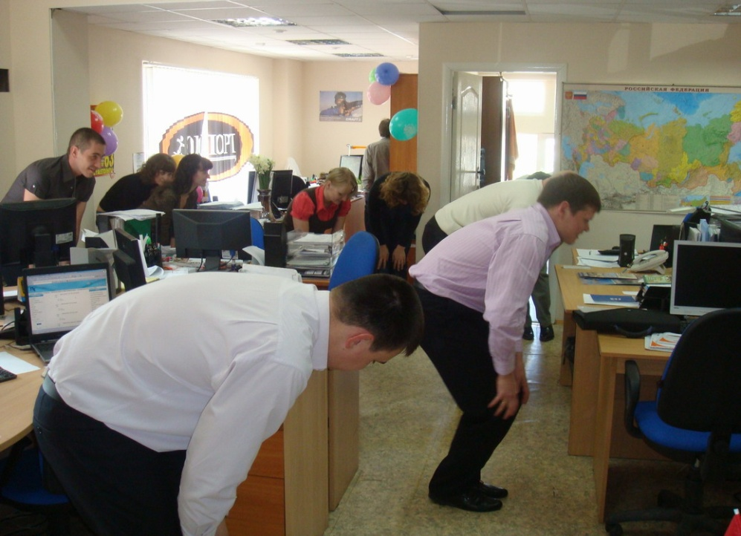
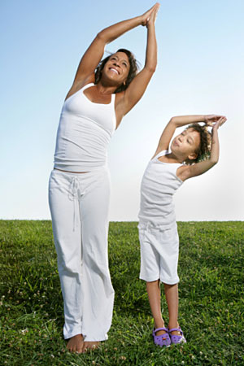
Виды гимнастик.
Гимнастика — один из наиболее популярных видов спорта. Существует несколько видов гимнастики:
Лечебная физкультура
Утренняя
Производственная (физкультурные паузы)
Ритмическая или аэробика

Slide 6
Лечебная физкультура (ЛФК)
(ЛФК) — метод, состоящий в применении физических упражнений и естественных факторов природы к больному человеку с лечебно-профилактическими целями. В основе этого метода лежит использование основной биологической функции организма — движения.
К ЛФК относиться:
Физические упражнения
Физические упражнения в воде.
Ходьба
Восхождения
Занятия на тренажерах.
Плавание

Slide 7
Утренняя гимнастика
Утренняя гимнастика - это систематические утренние занятия, которые занимают в среднем 15 минут. Со временем время занятий можно увеличить до получаса, когда организм адаптируется к постоянным нагрузкам.
Комплекс физических упражнений вы выбираете сами, в зависимости от общего самочувствия, степени физической подготовленности, наличия свободного времени.

Slide 8
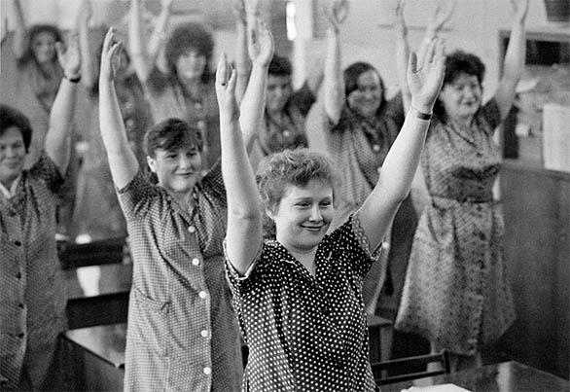
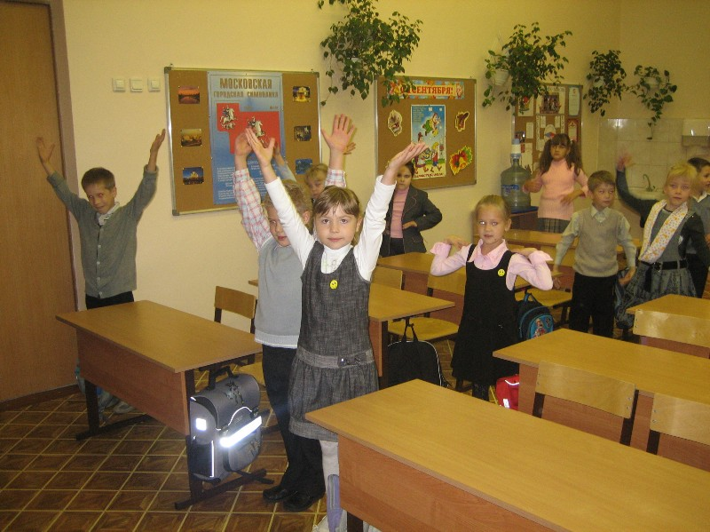
Производственная гимнастика
Производственная гимнастика или физкультминутки, комплексы простейших физических упражнений, включаемые в режим рабочего дня с целью повышения работоспособности, укрепления здоровья, предупреждения утомления трудящихся. Составляются с учётом особенностей трудового процесса. В практике установились две формы П. г.:
1. вводная гимнастика (подготавливающая человека к рабочему дню)
2. физкультурные паузы (активный отдых).

Slide 9
Ритмическая гимнастика
Аэробика (ритмическая гимнастика) - гимнастика под ритмичную музыку, которая помогает следить за ритмом выполнения упражнений. Комплекс упражнений включает в себя ходьбу, бег, прыжки, упражнения на гибкость. Результат регулярных занятий аэробикой - поддержание тела в тонусе, тренировка мышц и кожи, общее оздоровление организма. Используется в профилактических и лечебно-оздоровительных целях.

Slide 10
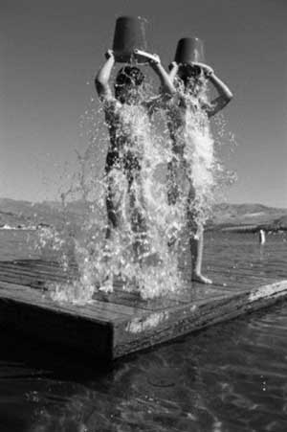
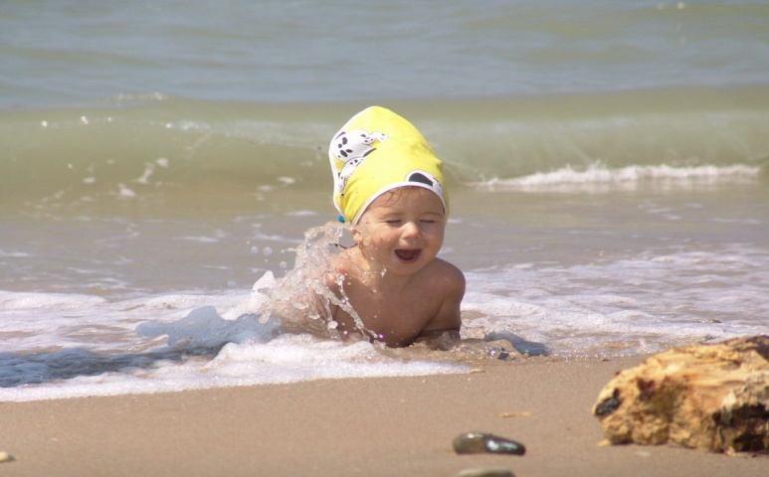
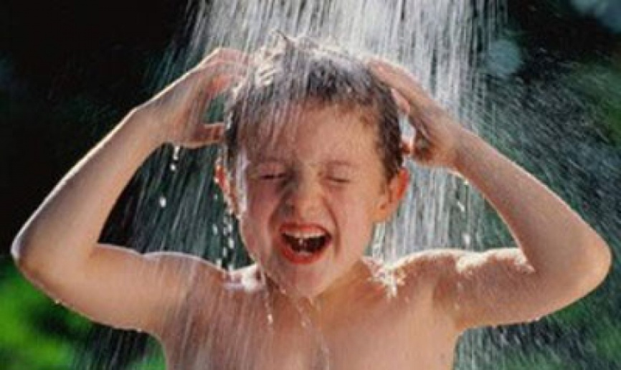
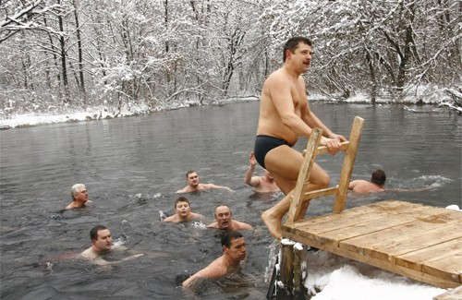
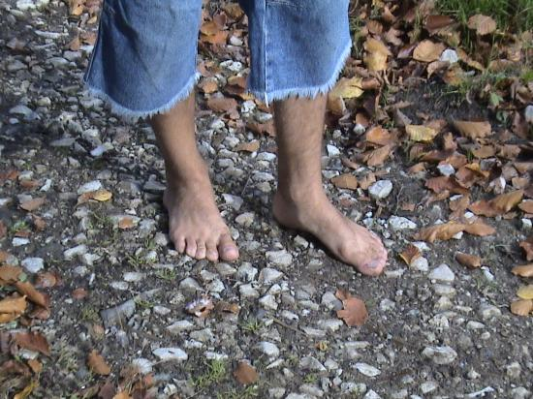
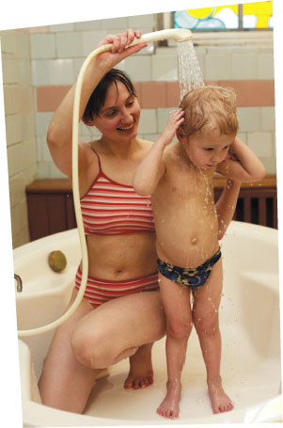
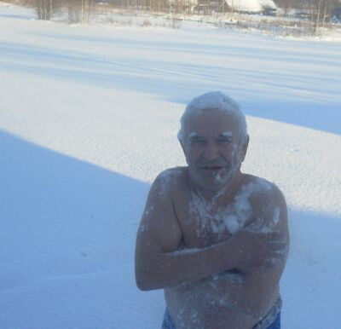
Закаливание, солнечные и воздушные ванны
Закаливание — это система специальной тренировки терморегуляторных процессов организма, включающая в себя процедуры, действие которых направлено на повышение устойчивости организма к переохлаждению или перегреванию.
В процессе закаливания совершенствуется работа организма: улучшаются
физико-химическое состояние клеток, деятельность всех органов и их систем. В
результате закаливания увеличивается работоспособность, снижается
заболеваемость, особенно простудного характера, улучшается самочувствие.
К закаливанию относятся:
Обливание
Купание в открытых водоёмах
Моржевание (плаванье проруби)
Обтирание
Контрастный душ
Ходьба босиком

Slide 11
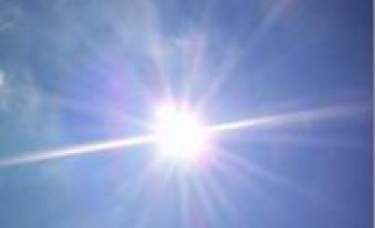
Солнечные ванны лучше принимать утром, когда земля и воздух менее нагреты и жара переноситься значительно легче.
Под действием УФ-лучей активизируется образование Витамина D, необходимого организму для всасывания кальция и фосфора, «отвечающих» за укрепление мышц и костей и за заживление ран. Для поддержания необходимого уровня витамина D в организме достаточно находиться на солнце 2-3 раза в неделю по 5-15 минут в течение летних месяцев.
УФ-лучи активизируют
большинство процессов,
происходящих в организме:
Дыхание,
Обмен веществ
Кровообращение
Деятельность эндокринной системы.

Slide 12
Воздушные ванны это вид аэротерапии (лечения воздухом), который заключается в дозированном воздействии воздуха на обнаженное тело, защищенное от прямого солнечного излучения.
Воздушные ванны разделяются по температуре. Они могут быть тепловатыми – более двадцати двух градусов, прохладные – от семнадцати до двадцати градусов и холодные – ниже шестнадцати градусов.
Принимать воздушные ванны можно лежа, сидя или двигаясь. Самый полезный способ – это, конечно же, в движении. Чтобы от воздушной ванны был результат необходимо снимать одежду очень быстро. Как только Вы почувствовали, что Вас знобит, если кожа синеет или покрывается цыпками, тут же одевайтесь.
Если же Вы проводите воздушные ванны в помещении, то это так называемые контрастные воздушные ванны. Сначала Вы раздеваетесь и открываете окна – это фаза охлаждения. В фазу согревания Вы должны закрыть окна. Так следует чередовать несколько раз.

Slide 13
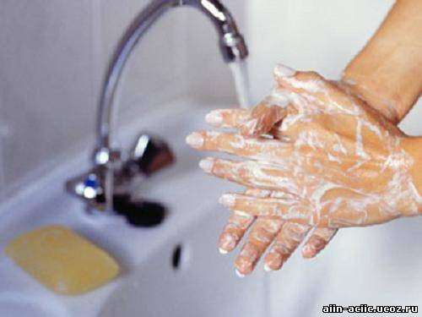
Гигиена
Гигиена – это один из важных факторов в системе сохранения здоровья человека . В современных экологических условиях особо возросла необходимость повышения иммунитета человека .
Это целый комплекс мероприятий , основная цель которых сохранение и укрепление здоровья путем соблюдения гигиенических норм в повседневной жизни и трудовой деятельности .
Гигиена разделяется на :
гигиена тела;
ухода за волосами ;
гигиена полости рта ;
интимная гигиена.

Slide 14
Использование природных ресурсов для здоровья человека
Люди активно используют природные ресурсы для укрепления и восстановления здоровья .
К ним относятся :
водолечение ;
грязелечение;
воздушные ванны;
солнечные ванны;
Фитолечение ( чаи, настои, отвары из целебных трав)

Slide 15
Водолечение
-применения воды с лечебной и профилактической целью, общими свойствами которых являются температурное, механическое и химическое воздействия.
К водолечению относится :
Ванны: минеральные, солёные,
пресные…
Душ
Купание в открытом водоёме

Slide 16
Режим труда и отдыха
Режимы труда и отдыха – это продолжительность и чередование периодов работы и отдыха в течение суток.
Режим дня представляет собой распорядок бодрствования и сна, чередования различных видов деятельности и отдыха в течение суток.
От того, насколько правильно организован режим дня, зависит состояние здоровья, физическое развитие, работоспособность.

